Slide 1

같은 색깔을 한 줄로! 아니면 같은 색깔을 한 칸에!

Slide 2
게임 소개
게임 전 알아보기
게임 방법
추천 게임

Slide 3
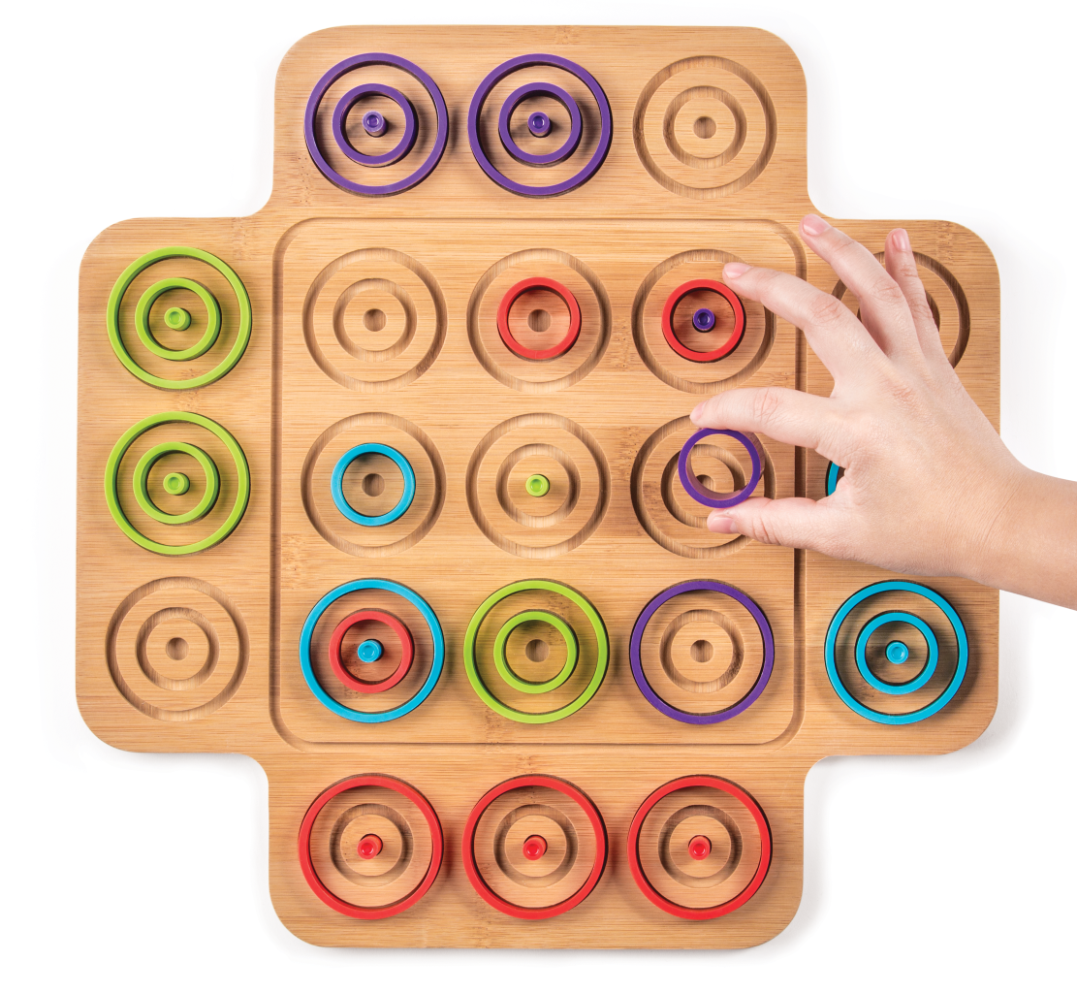
1
게임 소개
<오트리오>는 어떤 게임일까요?
<오트리오>는 서로 다른 크기의 게임말을 사용하여 ‘오트리오(O-trio)’를 만드는 게임입니다.
‘오트리오(O-trio)’란?
색깔이 같은 게임말 3개가 정해진 조건대로 배치된 형태를 의미합니다. 게임의 목표는 가장 먼저 오트리오를 만드는 것입니다.

Slide 4

2
게임 전 알아보기
‘추상전략게임’이란?
오트리오와 같은 게임을 추상전략게임이라고 부릅니다. 추상전략게임이란 우연이나 숨겨진 정보가 없는 게임으로, 플레이어들은 게임에 대한 모든 정보를 바탕으로 전략을 세워 게임에 임하게 됩니다. 일반적으로 게임의 스토리나 테마가 없거나 중요하지 않으며, 상대를 무찌르는 형태의 게임이 많습니다.
대표적인 추상전략게임으로는 체스, 장기, 바둑 등이 있습니다.

Slide 5
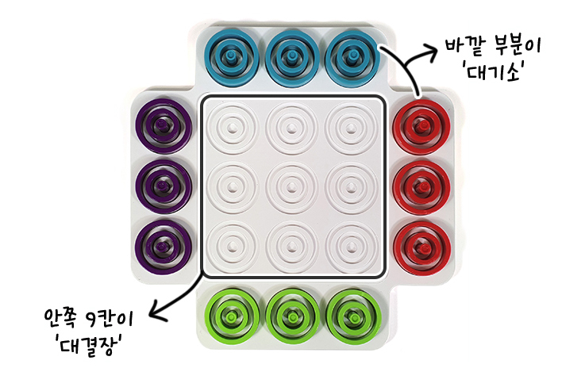
3
게임 방법 – 게임 준비
게임판을 펼칩니다. 게임판은 게임말을 놓는 ‘대결장’과 게임말을 대기시키는 ‘대기소’로 나뉩니다.
각자 색깔을 하나씩 맡습니다. 만약 2명 게임을 한다면 각자 두 개씩 맡습니다.

Slide 6
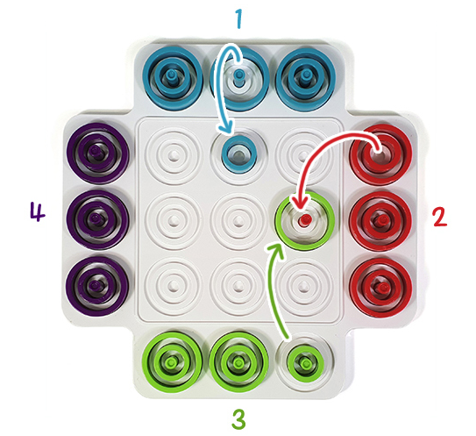
3
게임 방법
게임말 배치하기
시작 플레이어부터 시계 방향대로 진행합니다.
내 차례에는 내 말 중 하나를 대결장에 놓습니다.
배치 규칙
1) 한번 대결장에 놓은 게임말은 옮길 수 없습니다.
2) 게임말을 놓을 수 없는 상태라면, 차례를 통과합니다.
3) 누군가 ‘오트리오’를 만들 때까지 반복합니다.

Slide 7
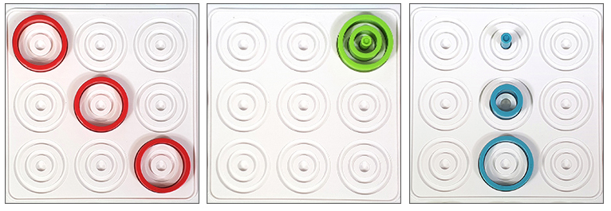
3
게임 방법 – 게임 종료
누군가가 다음 중 하나라도 만들면 게임이 끝나고, 해당 플레이어가 승리합니다.
같은 색깔, 같은 크기 동그라미 3개를 한 줄로
같은 색깔 동그라미 3개를 한 칸에
같은 색깔 동그라미 3개를 소-중-대 순서로 한 줄로

Slide 9
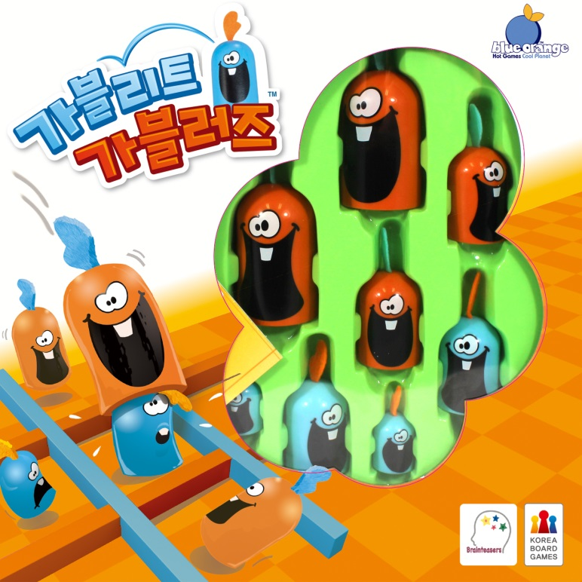
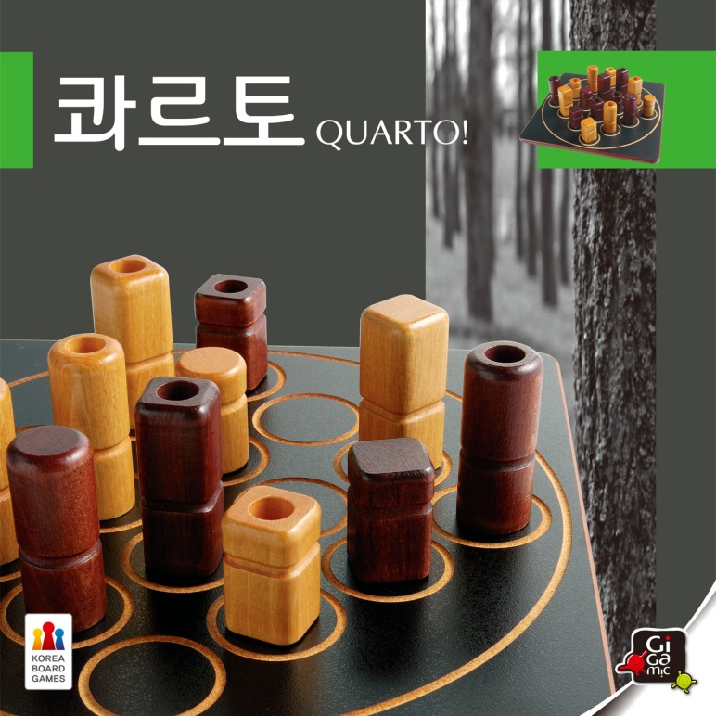
4
추천 게임 – 비슷한 룰의 다른 게임
가블리트 가블러즈
#영역 확보, #한 줄 만들기
콰르토
#추상전략, #패턴 만들기

